Slide 1
PREDA OANA MARIA
PROIECT FINAL
20.11.2024

Slide 2

Cuprins
Partea 1 – Noțiuni teoretice
1. Ce sunt cerințele de business, la ce ne folosesc și cine le creează.
2. Care este diferența între un test condition și test case?
3. Care sunt etapele procesului de testare?
4. Care este diferența între retesting și regression testing?
5. Care este diferența între functional testing și non-functional testing?
6. Care este diferența între blackbox testing și whitebox testing?
7. Care sunt tehnicile de testare?
8. Care este diferența între verification și validation?
9. Care este diferența între positive testing și negative testing?
10. Care sunt nivelurile de testare?
Partea II – Partea practică
Cerințele pentru website-ul ales pentru testare.
Condițiile de testare și cazurile de testare.
Matricea trasabilității.
Raportul generat din aplicația Jira.
Analiza de risc.
Raportul de defect.
Concluzii generale în urma testării.

Slide 3
Partea I – Noțiuni teoretice
1. Q : Ce sunt cerințele de business, la ce ne folosesc și cine le creează.
A : Documente care conțin felul în care produsul ar trebui să funcționeze conform
dorințelor clientului.
Astfel de documente fie sunt primite de la client, fie există un membru al echipei care adună informațiile și creează documentele.
Pe baza acestor documente, programatorii vor crea software-ul, iar testerii vor crea teste.
2. Q : Care este diferența între un test condition și test case.
A : Test case : Un set de conditii si pasi specifici, inclusiv input data si expected results, folosite pentru a verifica daca o caracteristica sau o functionalitate a software-ului functioneaza cf specificatiilor.
Test condition : O situatie sau un set de criterii pe care un tester doreste sa le verifice sau sa le valideze.
Relatia dintre test case si test condition : Un test case este specific si detaliat si este create pentru a verifica un singur test condition.
3. Q : Etapele procesului de testare :
Test Planning – Definirea strategiei de testare, a resurselor si a calendarului
Scop : Stabileste scopul si obiectivele testarii
Strategie : Defineste abordarea testarii (manuala, automata, mixta)
Resurse : Identifica resursele umane si tehnice necesare.
Calendar : Planifica activitatile de testare din timp.
Test Analysis – Intelegerea detaliata a functionalitatilor dorite.
Scop : Intelegerea in detaliu a cerintelor de business si tehnice.
Activitati : Analizarea documentatiei de cerinte.
Rezultate : Crearea unei liste de cerinte testabile si identificarea conditiilor de testare.
Test Design – Crearea de test cases
Scop : Elaborarea detaliata a test case-urilor
Activitati : Crearea de test case-uri pe baza cerintelor analizate, identificarea datelor de test necesare, crearea scenariilor de test.
Rezultate : Test case-uri detaliate si pregatite pentru executie.

Slide 4
3. Q : Etapele procesului de testare :
Test Implementation – Pregatirea mediului de testare si configurarea testelor
Scop : Configurarea mediului de testare si pregatirea testelor pentru executie.
Activitati : Instalarea si configurarea instrumentelor de testare.
Rezultate : Mediu de testare functional si teste pregatite pentru executie.
Test execution – Executarea manuala si/sau automata a testelor
Scop : Executia testelor conform planificarii.
Activitati : Executarea test case-urilor manualee si automate. Compararea rezultatelor.
Rezultate : Raport de executie a testelor cu rezultate si observatii.
Test monitoring and control – Supravegherea progresului testarii si ajustarea planurilor.
Scop : Monitorizarea continua a progresului testarii si ajustarea planurilor in functie de necesitati.
Activitati : Monitorizarea indicatorilor de performanta.
Ajustarea planului de testare bazat pe rezultate curente.
Comunicarea progresului si a problemelor identificate cu echipa de proiect.
Rezultate : Status actualizat al testarii si ajustari facute la nevoie.
Test completion – Concluzionarea activitatilor de testare, si incheierea procesului.
Scop : Incheierea formala a activitatilor de testare.
Activitati : Evaluarea rezultatelor testarii in comparatie cu obiectivele initiale.
Documentarea lectiilor invatate si a recomandarilor pentru proiectele viitoare.
Rezultate : Raport final de testare si inchiderea procesului de testare.
4. Q : Care este diferența între retesting și regression testing.
A : Retestarea este un proces prin care se verifică dacă defectele marcate ca și remediate au fost într-adevăr remediate.
Testarea de regresie e un process prin care se verifică programul sau o parte din program pentru a ne asigura că schimbările aduse asupra lui nu au cauzat/descoperit alte defecte.
5. Q : Care este diferența între functional testing și non-functional testing.
A : Testare funcțională – Verifică dacă produsul își îndeplinește funcțiile, iar
Testarea non-funcțională verifică atribute care descriu cât de bine își îndeplinește sistemul funcțiile.

Slide 5
6. Q : Care este diferenta intre Blackbox testing si Whitebox testing.
A : Blackbox testing : Testarea produsului ca o “cutie neagra”, fara a cunoaste codul sursa.
Whitebox testing : Testarea produsului cu acces la codul sursa, permitand testarea detaliata a logicii interne.
7. Tehnicile de testare se impart in mai multe categorii :
Black box
X Partitionarea echivalenta x Analiza valorilor limita x Testarea tranzitiilor de stare x Tabel decisional x Use case
White box
x Statement coverage x Decision coverage
Experience based :
X Ad-hoc testing x Error guessing x Testarea exploratorie
8. Q : Care este diferența între verification și validation?
Verificare: Asigurarea că produsul este construit conform specificațiilor.
Validare: Asigurarea că produsul satisface nevoile utilizatorilor finali.
9. Q : Care este diferența între positive testing și negative testing?
Testare pozitivă - testarea sistemului cu valori pe care ar trebui să le poată procesa.
Testare Negativă - testare cu valori pe care sistemul nu ar trebui să le poată procesa în mod normal pentru a ne asigura ca aceste valori sunt într-adevăr respinse și că nu cauzează un crash al sistemului.

Slide 6
10. Q : Care sunt nivelurile de testare?
Unit testing – Testarea individuala a componentelor software.
Caracteristici : Testeaza unitati individuale de cod, cum ar fi functii sau metode.
Este realizata, de obicei, de catre dezvoltatori.
Exemplu : Verificarea daca o functie de calculare a sumei returneaza rezultatul correct pentru doua numere date.
Integration testing – Testarea interactiunii dintre componentele software.
Caracteristici : Se concentreaza pe modul in care modulele software interactioneaza intre ele. Poate testa combinatii de doua sau mai multe unitati. Identifica probleme care apar atunci cand componentele sunt combinate.
Exemplu : Verificarea daca un modul de login functioneaza correct impreuna cu un modul de validare a utilizatorilor.
System testing – Testarea completa a sistemului ca un intreg.
Testeaza intregul sistem software pentru a se asigura ca toate compponentele functioneaza impreuna. Realizata intr-un mediu care imita conditiile de productie. Acopera scenarii complete de utilizare.
Exemplu : Verificarea intregului proces de cumparare pe un site de comert electronic,de la selectarea produsului pana la finalizarea platii.
Acceptance testing: Testarea finala efectuata de catre utilizatori finali.
Caracteristici : Realizat de catre utilizatori sau echipe de QA pentru a valida cerintele de afaceri; Verifica daca sistemul indeplineste cerintele si asteptarile utilizatorilor. Ultimul pas inainte de implementarea in productie.
Exemplu : Un client verifica daca un sistem de gestionare a inventarului indeplineste toate cerintele specificate in contracul de dezvlotare.

Slide 7

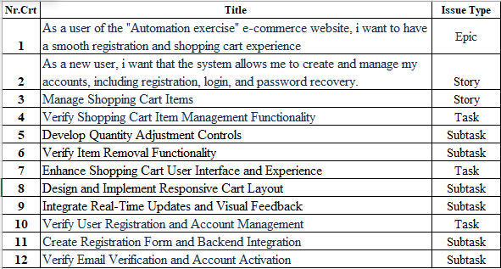
Partea II – Partea practica
CERINTELE PAGINII WEB ALEASA PENTRU TESTARE
Aplicatia aleasa pentru testare este https://automationexercise.com/, modulele User Registration si Cart.
Proiectul a fost realizat cu ajutorul aplicatiei Jira si al pluginului Zephyr Squad, unde am creat un epic si 2 story-uri, 3 task-uri, care la randul lor contin fiecare cate 2 subtask-uri.
Acestea se regasesc in imaginea de mai jos.

Slide 8
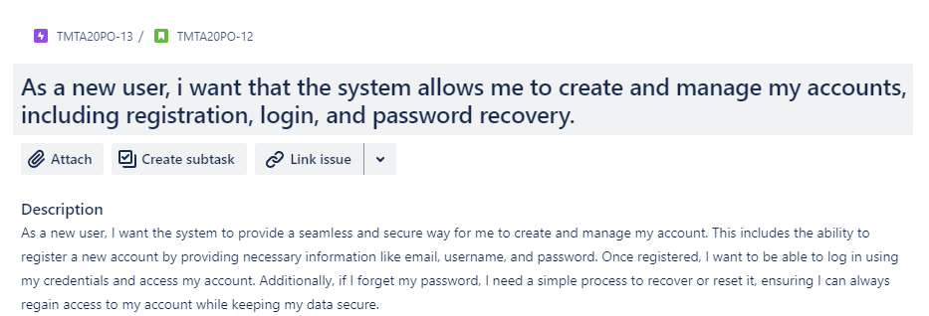
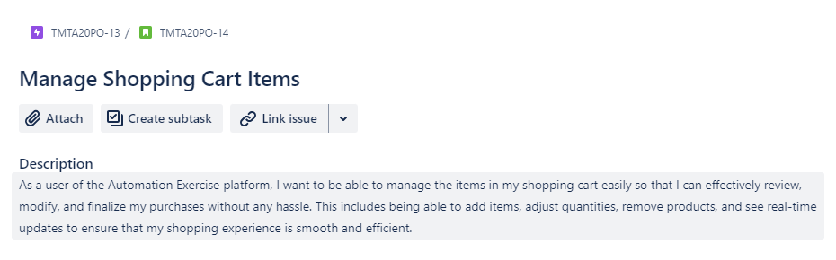
Detalierea cerintelor identificate pentru website-ul ales

Slide 9
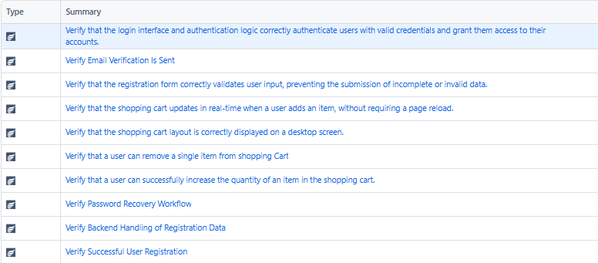
CONDITIILE SI CAZURILE DE TESTARE
Test cases : Am definit cazuri de testare pentru fiecare functionalitate cheie, inclusiv interactiunea utilizatorului cu cosul de cumparaturi si procesul de inregistrare si autentificare, pentru a verifica conformitatea cu cerintele specificate si pentru a identifica eventualele probeleme.
Test conditions : Am definit conditii de testare in conformitate cu cu cerintele specificate, pentru a verifica interactiunea utilizatorului cu cosul de cumparaturi si procesul de inregistrare si autentificare, asigurand astfel, o experienta lipsita de bug-uri pentru utilizatori.

Slide 10
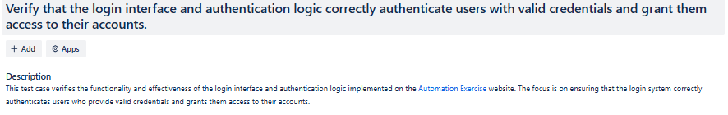
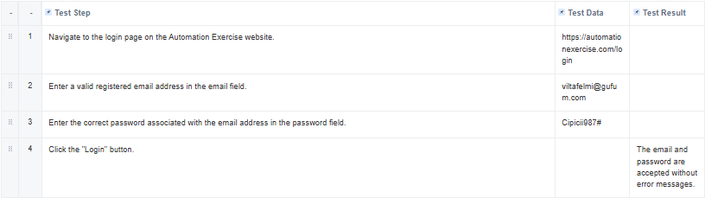

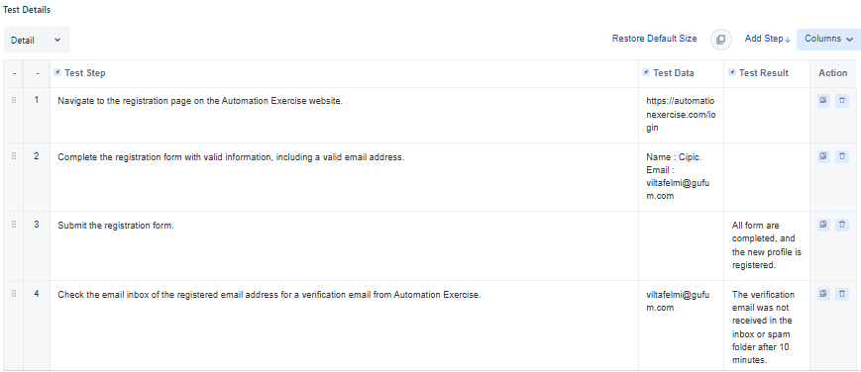
Test cases

Slide 11
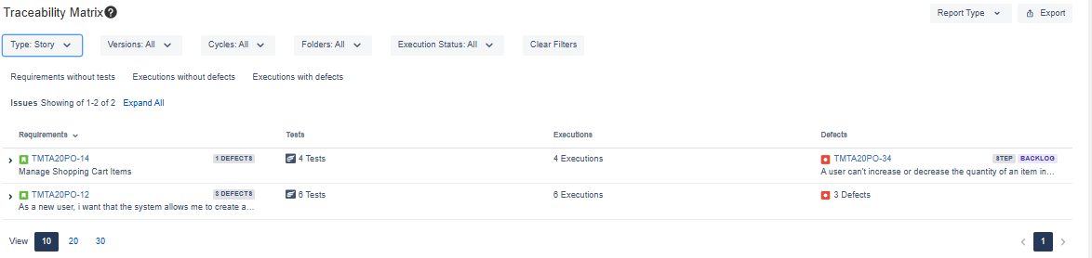
Traceability Matrix – Matricea de trasabilitate
Actualizarile regulate ale matricei de trasabilitate ajuta la mentinerea transparentei si a alinierii intre obiectivele de testare si cele de proiect pe tot parcursul ciclului de viata al testului.
Matricea indica starea curenta a fiecarui caz de testare, ajutand la monitorizarea procesului de testare si la identificarea oricaror lacune sau lipsa de acoperire.
Matricea poate fi utilizata in scopuri de conformitate si pentru a demostra ca toate cerintele au fost testate si si verificate in mod adecvat.
In urma executarii a 10 teste, au fost identificate 4 defecte.

Slide 12
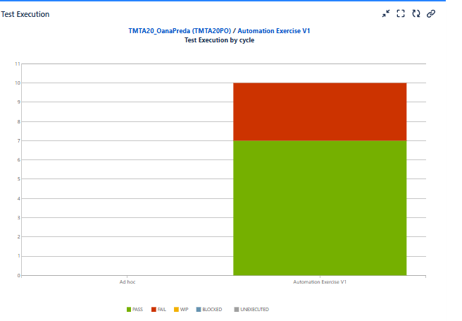
Raportul general generat in aplicatia Jira
Raportul de executie al testelor a fost generat pentru test cycle summary, creat pentru modulul testat.
Din raportul atasat, reiese ca dintr-un total de 10 de teste efectuate, 3 au esuat.

Slide 13
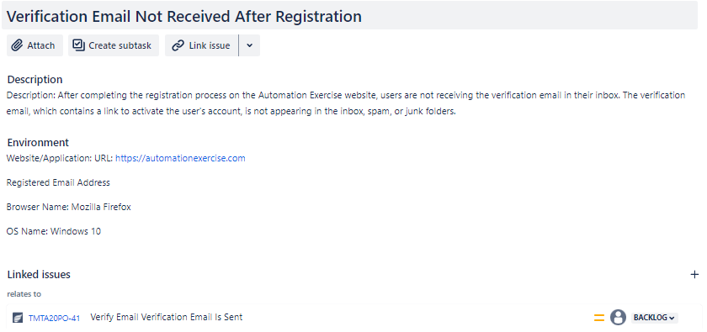
Gravitatea bug-urilor identificate
Gravitate mare : Imposibilitatea de a primi un e-mail de verificare după înregistrare afectează direct capacitatea utilizatorului de a finaliza procesul de înregistrare. Fără verificare, utilizatorul nu se poate autentifica sau accesa sistemul, ceea ce duce la frustrarea utilizatorului și la potențialul abandon. De asemenea, împiedică afacerea să achiziționeze noi utCilizatori în mod eficient, făcând această problemă o prioritate ridicată pentru remediere.

Slide 14
Analiza de risc
Riscuri de proiect :
Lipsa experientei echipei de testare.
Timpul scurt de fixare a defectelor.
Riscul de a dezvolta un produs software slab calitativ si neconform din cauza specificatiilor neactualizate.
Riscuri de produs :
Functionalitati noi care pot afecta performanta aplicatiei.
Complexitatea unor module ale aplicatiei pentru care exista riscul ca utilizatorului sa ii fie dificil sa le parcurga.
Concluzii generale dupa testare
In cadrul proiectului au fost executate toate cele 10 cazuri de testare planificate pentru executie.
Din cele 10 teste, au fost identificate 4 defecte, cu prioritate high.
Defectele raportate au fost fixate si retestate, riscurile de produs fiind diminuate prin actualizarea aplicatiei.
Pentru asigurarea calitatii continue a aplicatiei, se va efectua retestarea si testarea de regresie pentru noua versiune a acesteia.
Link-ul de GitHub poate fi accesat aici.

Slide 15

Va multumesc pentru atentie!

